Slide 1




Do it! Node.js 프로그래밍
13장
모바일 서버 만들기
이지스퍼블리싱 제공 강의 교안
2017/03
Notes:
○ 본 강의 자료는 이지스퍼블리싱에서 제공하는 강의 교안입니다.
○ 본 강의 교안은 아래 출판 서적의 내용을 기준으로 구성되었습니다. 또한 다수의 기타 서적이나 사이트를 참조하였습니다. 레퍼런스를 참조하십시오.
2017, 정재곤, “Do it! Node.js 프로그래밍 (개정판)”, 이지스퍼블리싱
- 강의 교안에 사용된 화면 캡처나 실습 자료의 경우에는 문서 업데이트에 따라 변경될 수 있습니다.

Slide 2
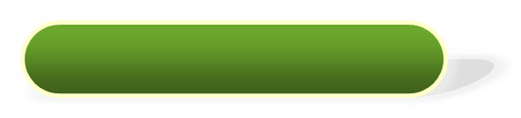



강의 주제 및 목차
강의 주제
모바일에서 주로 사용하는 서버를 어떻게 만드는지 알아보자.
목 차
1
모바일 단말에서 웹서버로 요청하기
2
모바일 단말관리 기능 만들기
3
모바일 단말로 푸시 메시지 전송하기

Slide 3






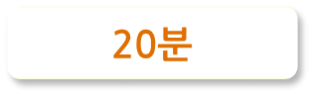


1.
모바일 단말에서 웹서버로 요청하기
난이도
소요시간

Slide 4
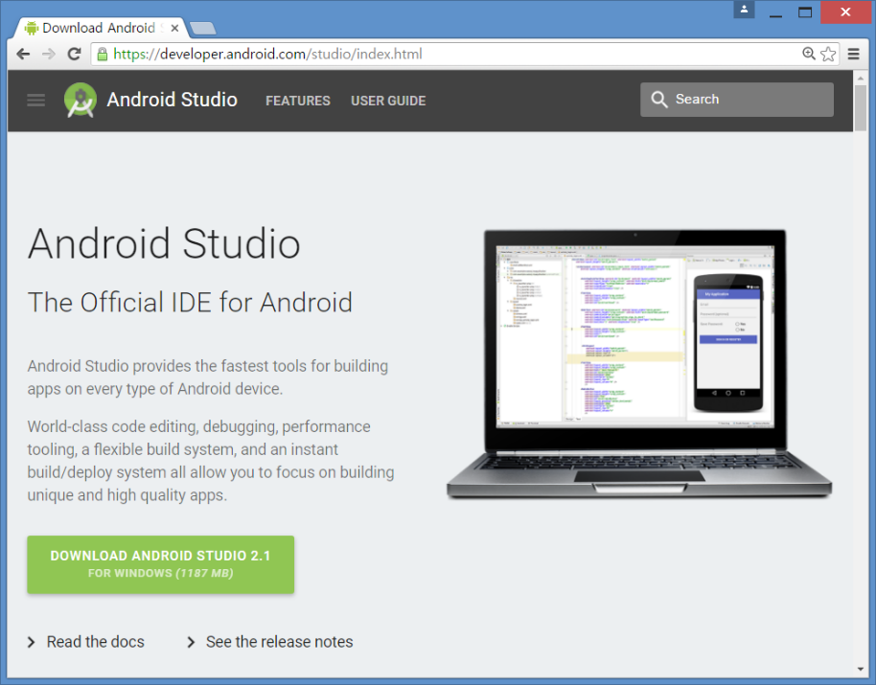
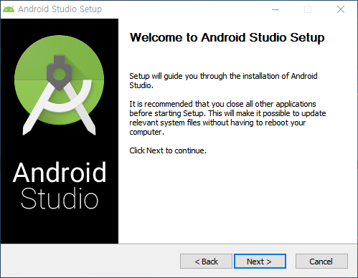
안드로이드 앱에서 웹 서버로 요청하기
안드로이드 앱은 안드로이드 스튜디오에서 작성
개발도구 설치 필요
안드로이드 개발자 사이트 ▶ http://developer.android.com/studio/index.html

Slide 5
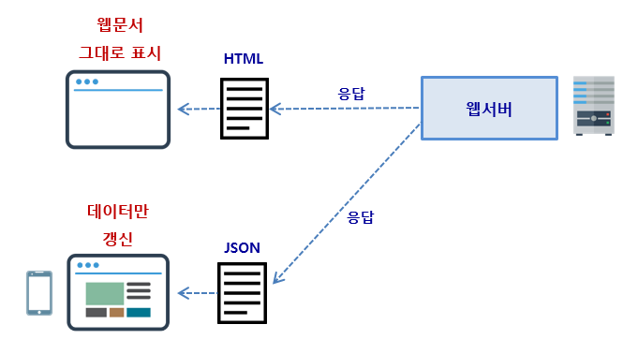
모바일용 서버 프로젝트 만들기
모바일 단말에서 요청하면 웹 서버에서 데이터만 응답으로 전송

Slide 6
사용자 리스트를 데이터로 전송
user.js 파일에 listuser 함수를 만들고 데이터를 JSON 포맷으로 전송하도록 작성
var listuser = function(req, res) {
var database = req.app.get('database');
if(database.db) {
database.UserModel.findAll(function(err, results) {
if(err) {
…..
return;
}
if(results) {
console.dir(results);
res.writeHead('200', {'Content-Type' : 'application/json; charset = utf8'});
res.write(JSON.stringify(results));
res.end();
} else {
…….
module.exports.listuser = listuser;

Slide 7
설정에 등록하고 웹페이지 작성
라우팅 함수는 config.js 파일에 등록하고 클라이언트 웹 페이지 작성
route_info : [
{file : './user', path : '/process/listuser', method : 'listuser', type : 'post'}
],
<form id = "form1" method = "post" action = "/process/listuser">
<table>
<tr class = "row" align = "center" valign = "middle">
<td id = "buttonContainer">
<input id = "submitButton" class = "ui primary button" type = "submit" value = "조회" name = ""/>
</td>
</tr>
</table>
</form>

Slide 8
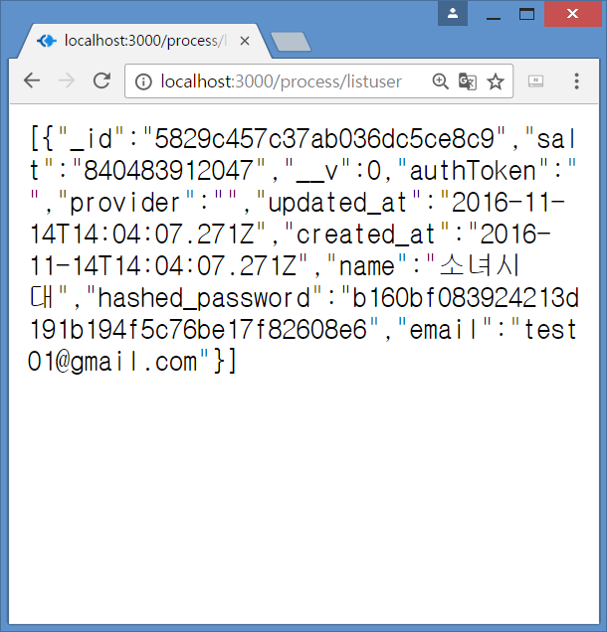
일단 웹페이지로 확인
웹페이지에서 정상적으로 응답이 오는지 확인한 후 모바일에 적용
▶ http://localhost:3000/public/listuser.html

Slide 9
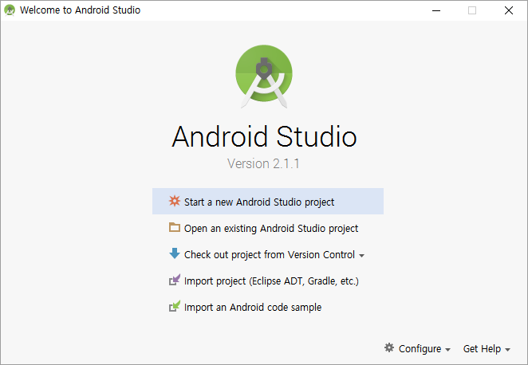
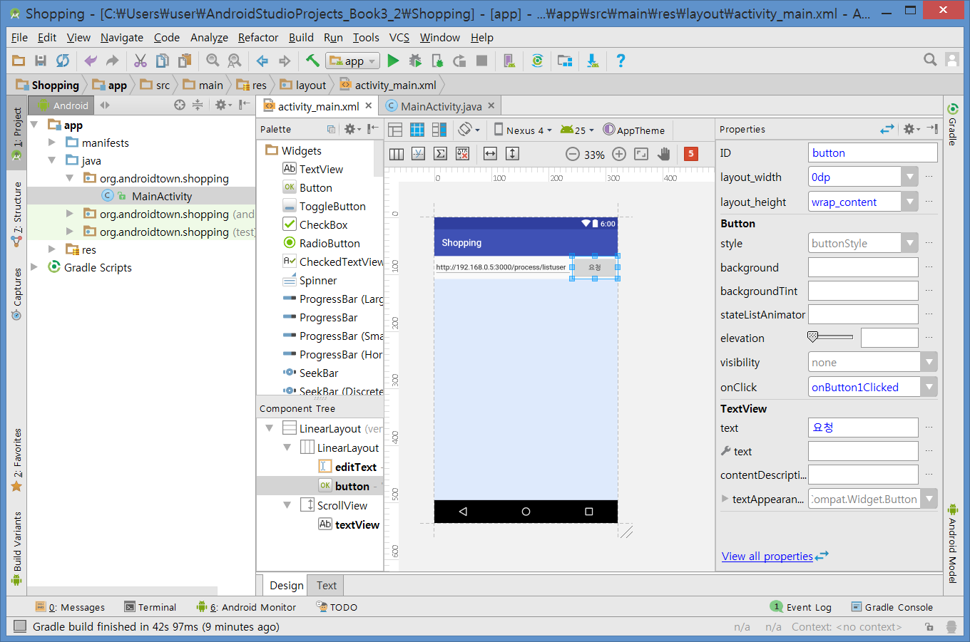
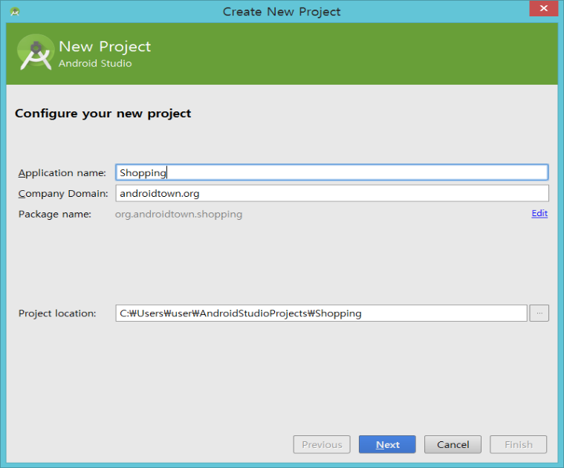
안드로이드 앱 프로젝트 만들기
새로운 프로젝트 만들고 화면 구성

Slide 10
기본 코드 구성
버튼 클릭 시 서버에 요청하도록 기본 코드 구성
▶ http://192.168.0.5:3000/process/listuser
public class MainActivity extends AppCompatActivity {
EditText editText;
TextView textView;
@Override
protected void onCreate(Bundle savedInstanceState) {
super.onCreate(savedInstanceState);
setContentView(R.layout.activity_main);
editText = (EditText) findViewById(R.id.editText);
textView = (TextView) findViewById(R.id.textView);
}
public void onButton1Clicked(View v) {
String url = editText.getText().toString();
}

Slide 11
build.gradle 파일에 설정 추가
volley와 gson을 사용하도록 설정 추가
…….
dependencies {
…….
compile 'com.android.volley:volley:1.0.0'
compile 'com.google.code.gson:gson:2.3.1'
}

Slide 12
버튼 클릭 시 volley를 이용해 요청
StringRequest 객체를 만들고 큐에 넣으면 요청 전송됨
public void onButton1Clicked(View v) {
String url = editText.getText().toString();
StringRequest request = new StringRequest(Request.Method.POST, url,
new Response.Listener<String>() {
@Override
public void onResponse(String response) {
try {
println("onResponse() 호출됨 : " + response);
} catch (Exception e) {
e.printStackTrace();
}
}
},

Slide 13
버튼 클릭 시 volley를 이용해 요청
StringRequest 객체를 만들고 큐에 넣으면 요청 전송됨
new Response.ErrorListener() {
@Override
public void onErrorResponse(VolleyError error) {
error.printStackTrace();
}
}
) {
@Override
protected Map<String, String> getParams() {
Map<String, String> params = new HashMap<>();
return params;
}
};
request.setShouldCache(false);
Volley.newRequestQueue(this).add(request);
println("웹 서버에 요청함 : " + url);
}

Slide 14
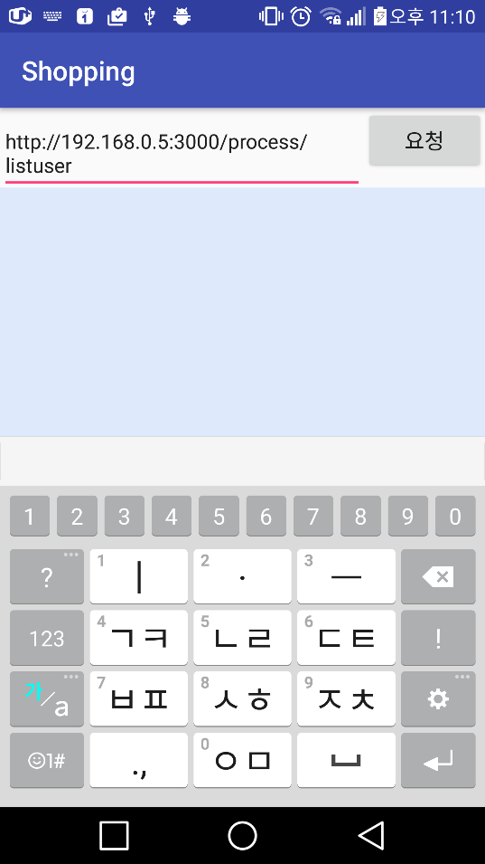
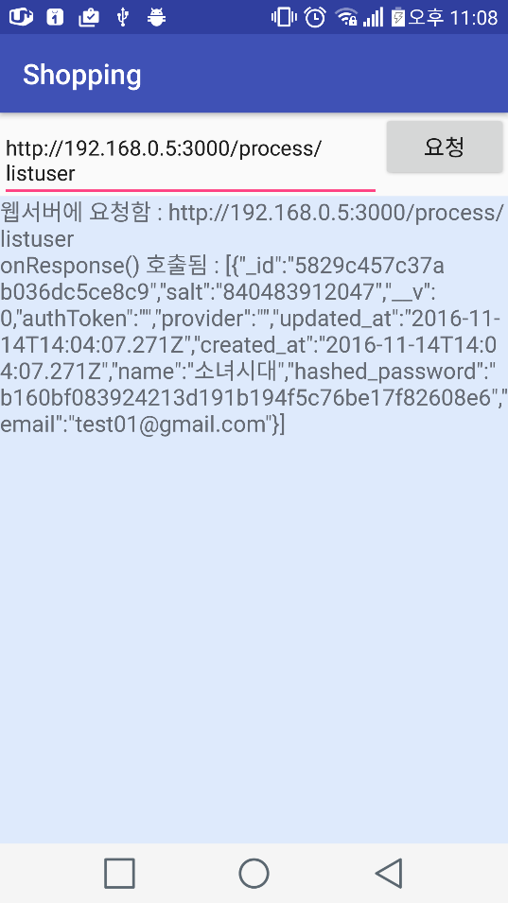
권한 설정 후 확인
AndroidManifest.xml 파일에 INTERNET 권한 추가 후 동작 확인
<uses-permission android : name = "android.permission.INTERNET"/>

Slide 15
2.
모바일 단말관리 기능 만들기
난이도
소요시간

Slide 16
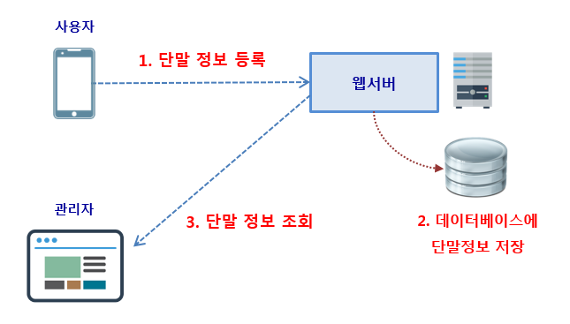
모바일 단말 관리 기능 처리 과정
서버에 단말 정보를 보내어 등록하고 필요 시에 단말 정보 조회

Slide 17
데이터베이스 스키마 추가
단말 정보를 저장하기 위한 데이터베이스 스키마 추가
var Schema = { };
Schema.createSchema = function(mongoose) {
var DeviceSchema = mongoose.Schema({
mobile : {type : String, index : 'hashed', 'default' : ''}
, osVersion : {type : String, 'default' : ''}
, model : {type : String, 'default' : ''}
, display : {type : String, 'default' : ''}
, manufacturer : {type : String, 'default' : ''}
, macAddress : {type : String, 'default' : ''}
, registrationId : {type : String, 'default' : ''}
, created_at : {type : Date, index : {unique : false}, 'default' : Date.now}
, updated_at : {type : Date, index : {unique : false}, 'default' : Date.now}
});
…….

Slide 18
스키마에 메소드 추가
데이터 조회 등을 위한 메소드 추가
DeviceSchema.path('mobile').validate(function(mobile) {
return mobile.length;
}, 'mobile 칼럼의 값이 없습니다.');
DeviceSchema.static('findByMobile', function(mobile, callback) {
return this.find({mobile : mobile}, callback);
});
DeviceSchema.static('findAll', function(callback) {
return this.find({}, callback);
});

Slide 19
스키마에 메소드 추가
데이터 조회 등을 위한 메소드 추가
DeviceSchema.static('load', function(options, callback) {
options.select = options.select || 'mobile';
this.findOne(options.criteria)
.select(options.select)
.exec(callback);
});
// 모델에 스키마 등록
mongoose.model('Device', DeviceSchema);
console.log('DeviceSchema 정의함.');
return DeviceSchema;
};
// module.exports에 DeviceSchema 객체 직접 할당
module.exports = Schema;

Slide 20
스키마 등록
설정 파일에 스키마 등록
module.exports = {
…….
db_schemas : [
…….
,{file : './device_schema', collection : 'devices’, schemaName : 'DeviceSchema',
modelName : 'DeviceModel'}
],
…….

Slide 21
라우팅 함수 추가
단말 정보 추가를 위한 addDevice 함수 추가
var adddevice = function(req, res) {
console.log('device 모듈 안에 있는 adddevice 호출됨.');
var database = req.app.get('database');
var paramMobile = req.param('mobile');
var paramOsVersion = req.param('osVersion');
var paramModel = req.param('model');
var paramDisplay = req.param('display');
var paramManufacturer = req.param('manufacturer');
var paramMacAddress = req.param('macAddress');
if (database.db) {
var device = new database.DeviceModel({"mobile" : paramMobile
, "osVersion" : paramOsVersion, "model" : paramModel
, "display" : paramDisplay, "manufacturer" : paramManufacturer
, "macAddress" : paramMacAddress
});

Slide 22
라우팅 함수 추가
단말 정보 조회를 위한 listDevice 함수 추가
var listdevice = function(req, res) {
console.log('device 모듈 안에 있는 listdevice 호출됨.');
var database = req.app.get('database');
if (database.db) {
database.DeviceModel.findAll(function(err, results) {
if (err) {
…..
return;
}
if (results) {
console.dir(results);
var context = {
title : '단말 목록',
devices : results
};
req.app.render('listdevice', context, function(err, html) {
res.end(html);
});

Slide 23
라우팅 함수 등록
새로 추가한 라우팅 함수들을 config.js 파일에 등록
module.exports = {
…….
route_info : [
…….
,{file : './device', path : '/process/adddevice', method : 'adddevice', type : 'post'}
,{file : './device', path : '/process/listdevice', method : 'listdevice', type : 'post'}
],
…….

Slide 24
웹페이지 작성
단말 정보 조회를 위한 listdevice.ejs 파일 작성
<div class="ui very relaxed selection celled list">
<%
for (var i = 0; i < devices.length; i++) {
var curMobile = devices[i]._doc.mobile;
var curOsVersion = devices[i]._doc.osVersion;
var curModel = devices[i]._doc.model;
var curDisplay = devices[i]._doc.display;
var curManufacturer = devices[i]._doc.manufacturer;
var curMacAddress = devices[i]._doc.macAddress;
var curNo = devices.length - i;
%>
<div class = "item">
<div class = "ui grid">
<div class = "two wide column"><% = curNo %></div>

Slide 25
웹페이지 작성
단말 정보 조회를 위한 listdevice.ejs 파일 작성
<div class = "fourteen wide column“ onclick = "javascript : window.location = '/process/listdevice">
<div class = "ui header">
<h4 class = "ui left aligned header">
<% = curMobile %>
</h4>
<h5 class = "ui right aligned orange header">
<% = curOsVersion %>
<% = curModel %>
<% = curDisplay %>
<% = curManufacturer %>
<% = curMacAddress %>
</h5>
</div>
</div>
</div>
</div>
<% } %>

Slide 26
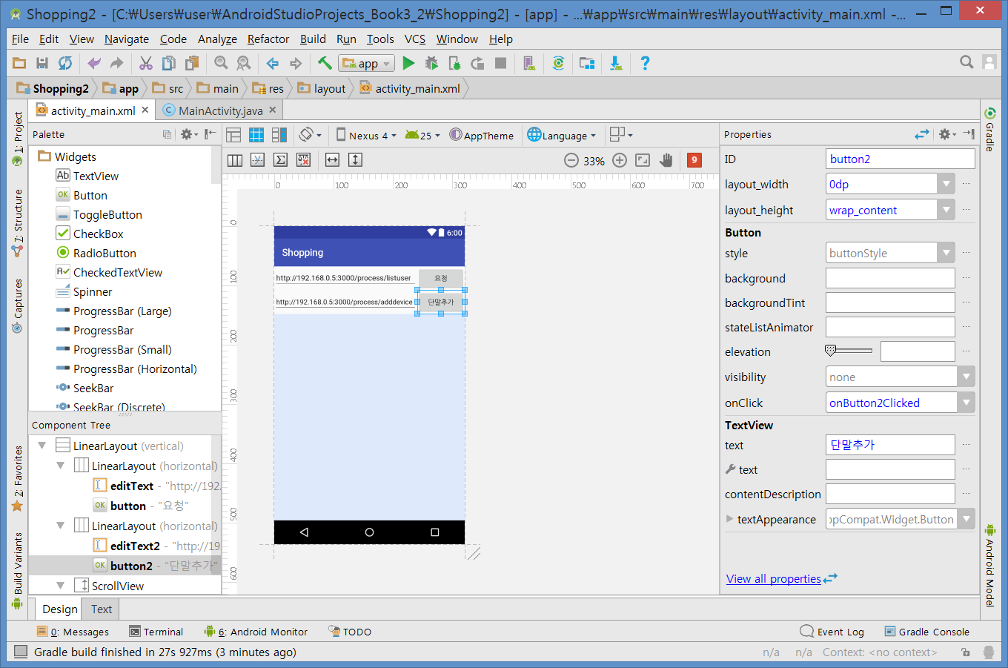
단말 정보 추가를 위한 앱 만들기
화면 구성

Slide 27
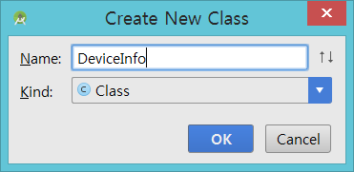
서버에 요청하기 위한 정보
URL 입력한 정보를 이용해 서버 연결
public void onButton2Clicked(View v) {
String url = editText2.getText().toString();
StringRequest request = new StringRequest(Request.Method.POST, url,
…….
public class DeviceInfo {
String mobile;
String osVersion;
String model;
String display;
String manufacturer;
String macAddress;
…….

Slide 28
단말 정보 확인
전화번호 등 단말 정보 확인 코드 작성
public DeviceInfo getDeviceInfo() {
DeviceInfo device = null;
String mobile = null;
TelephonyManager telephonyManager =
(TelephonyManager) getSystemService(Context.TELEPHONY_SERVICE);
if(telephonyManager.getLine1Number() != null ) {
mobile = telephonyManager.getLine1Number();
}
String osVersion = Build.VERSION.RELEASE;
String model = Build.MODEL;
….
);

Slide 29
서버에 단말 정보 전송
StringRequest 객체를 이용해 서버에 단말 정보 전송
StringRequest request = new StringRequest(Request.Method.POST, url,
…
@Override
protected Map<String, String> getParams() {
Map<String, String> params = new HashMap<>();
DeviceInfo device = getDeviceInfo();
params.put("mobile", device.getMobile());
params.put("osVersion", device.getOsVersion());
params.put("model", device.getModel());
params.put("display", device.getDisplay());
params.put("manufacturer", device.getManufacturer());
params.put("macAddress", device.getMacAddress());
return params;
}
};

Slide 30
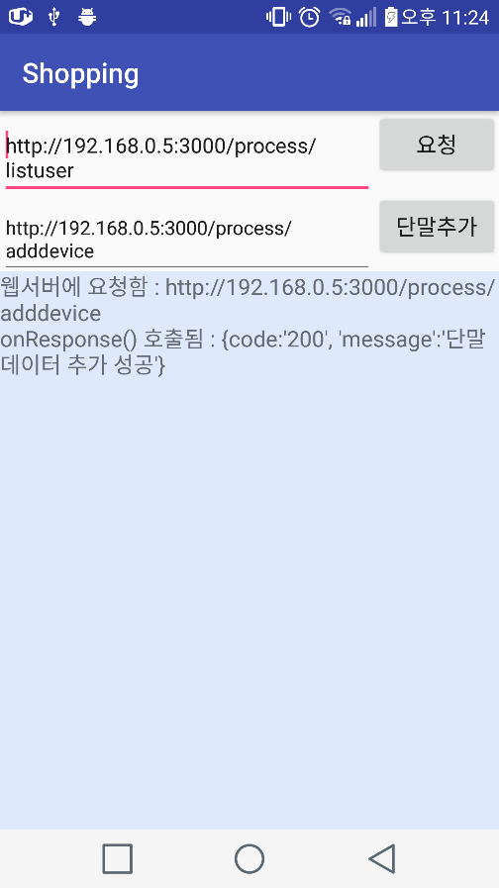
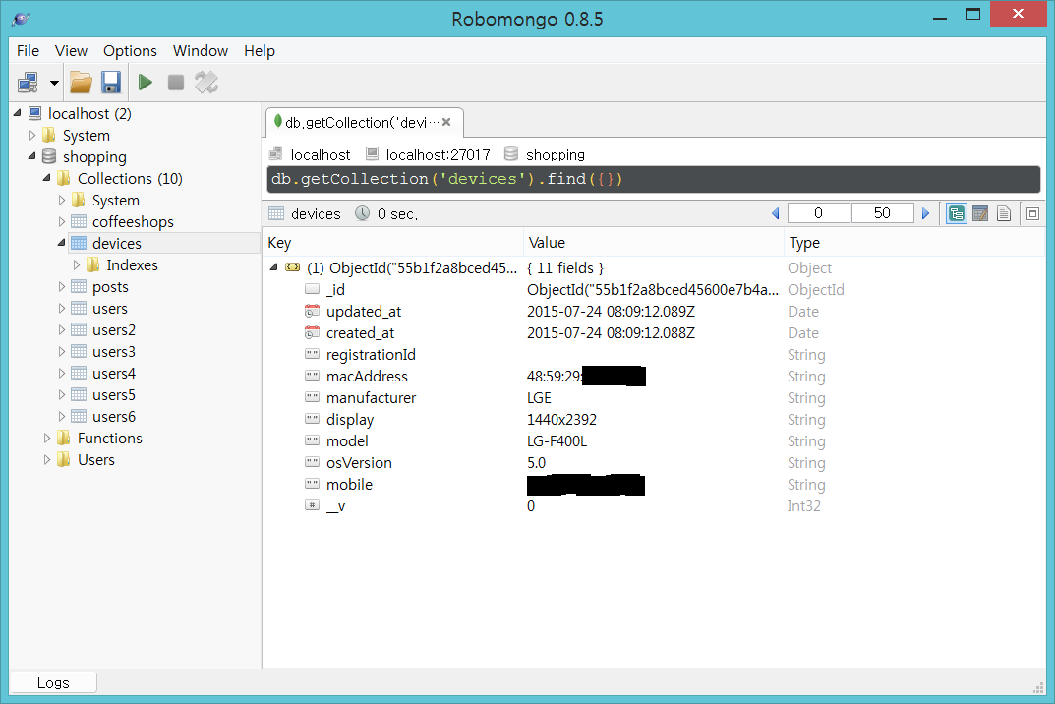
권한 추가하고 동작 여부 확인
AndroidManifest.xml 파일에 권한 추가한 후 웹브라우저에서 테스트
<uses-permission android : name = "android.permission.ACCESS_WIFI_STATE"/>
<uses-permission android : name = "android.permission.READ_PHONE_STATE"/>

Slide 31
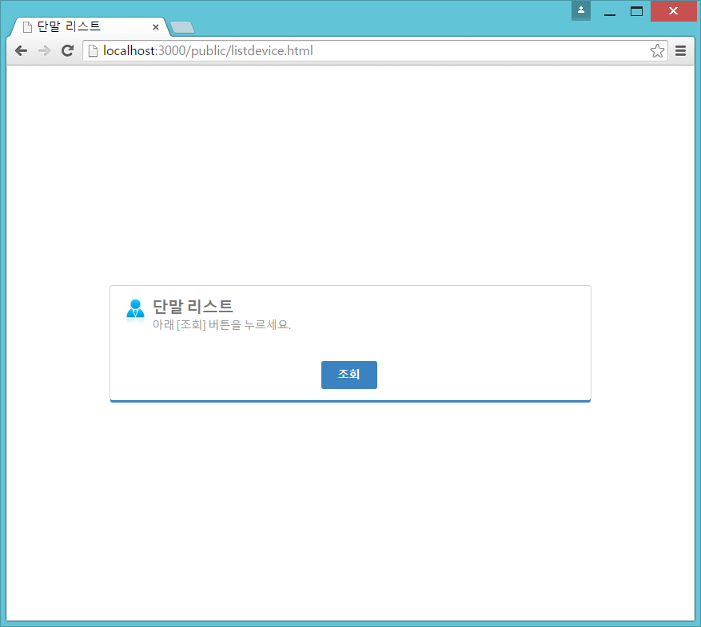
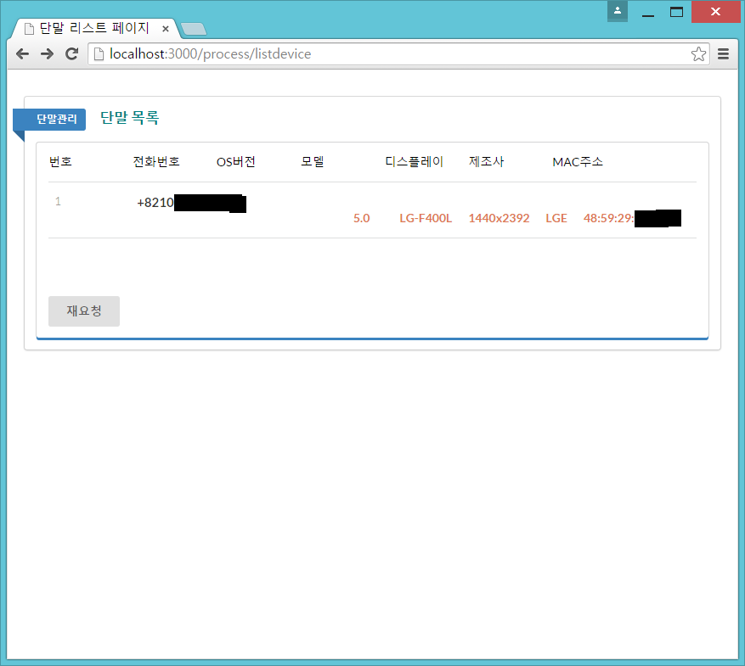
웹브라우저에서도 확인 가능
요청 패스를 /process/listdevice 로 하여 요청하면 웹브라우저에서도 테스트 가능

Slide 32
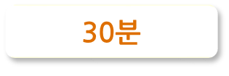
3.
모바일 단말로 푸시 메시지 전송하기
난이도
소요시간

Slide 33
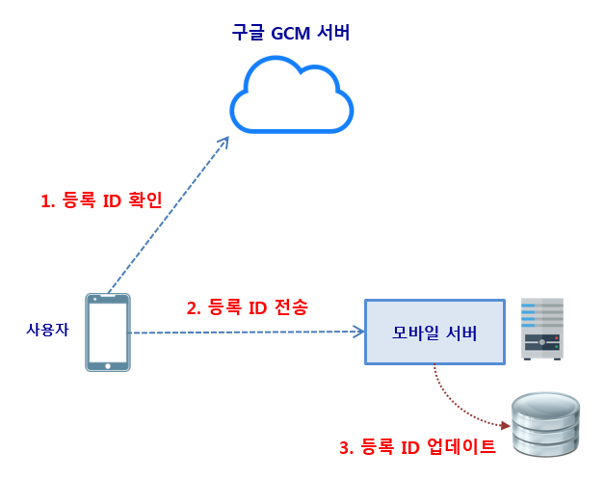
푸시 메시지 전송 서버 구성
node-gcm 모듈을 이용해 푸시 메시지 전송 서버 구성 가능
% npm install node-gcm --save

Slide 34
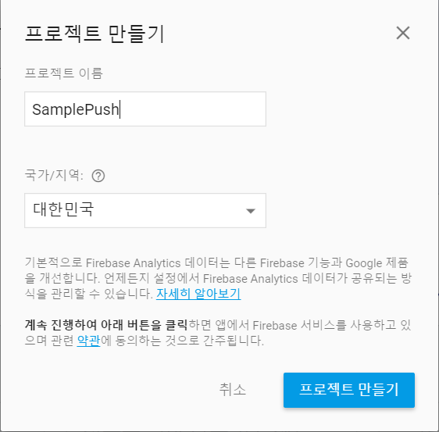
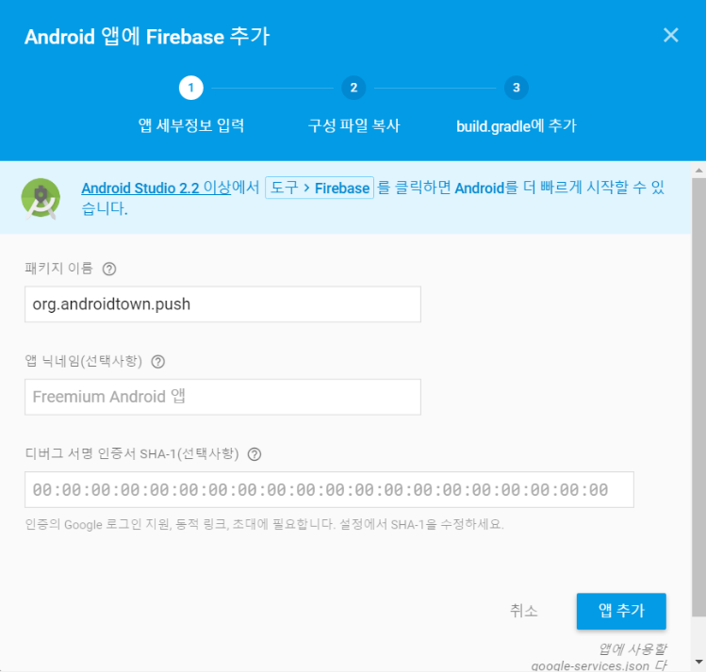
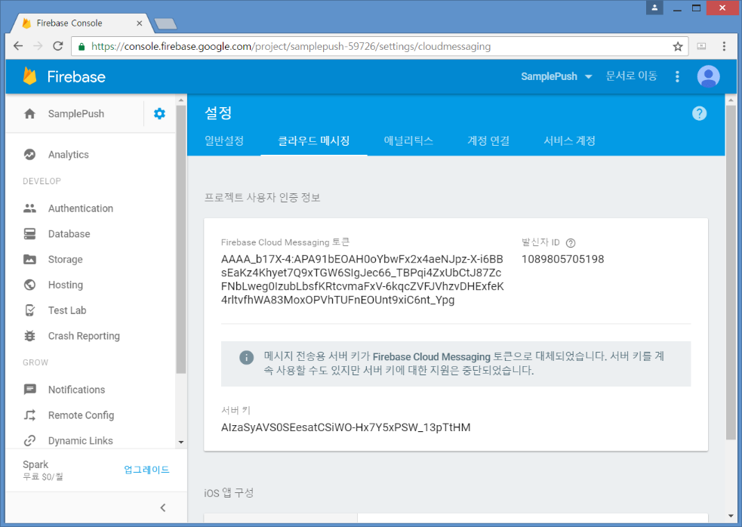
FCM 서비스 등록
FCM 서비스를 위해 개발자 콘솔에서 등록
▶ https://console.firebase.google.com

Slide 35
등록 ID 저장 함수 작성
클라이언트에서 보내온 등록 ID를 저장하는 함수 작성
var register = function(req, res) {
console.log('device 모듈 안에 있는 register 호출됨.');
var database = req.app.get('database');
var paramMobile = req.param('mobile');
var paramRegistrationId = req.param('registrationId');
if(database.db) {
database.DeviceModel.findOneAndUpdate({mobile : paramMobile},
{registrationId : paramRegistrationId}, {multi : true}, function(err, result) {
if(err) { ….. }
if(result) {
console.log("등록 ID 업데이트함.");
console.dir(result);
res.writeHead('200', {'Content-Type' : 'application/json;charset=utf8'});
res.write("{code : '200', 'message' : '등록 ID 업데이트 성공'}");
res.end();

Slide 36
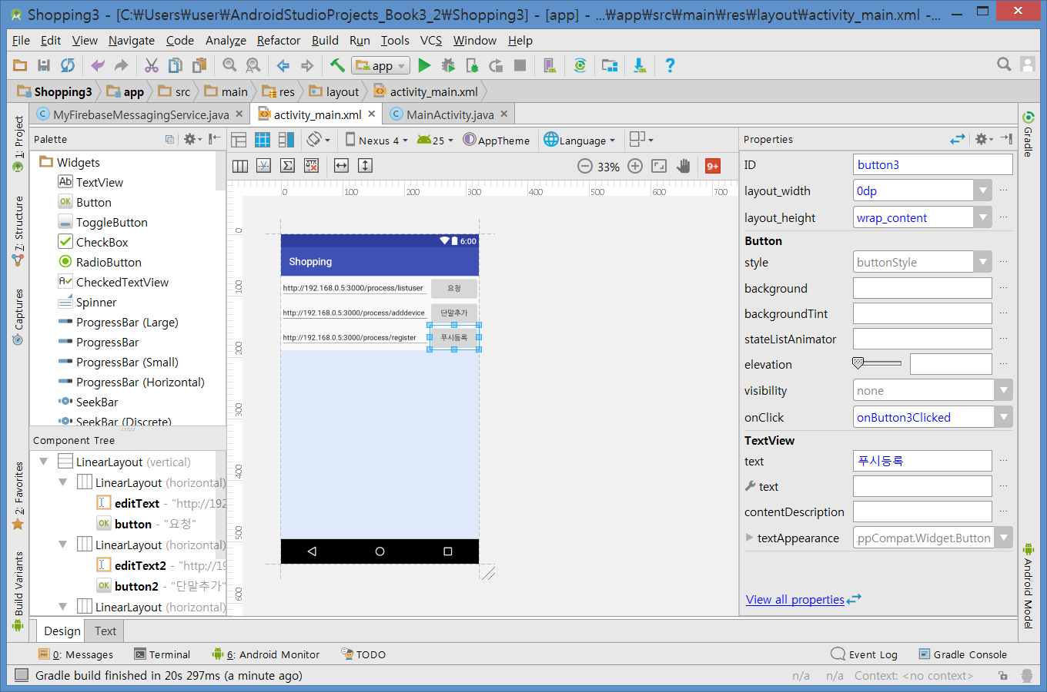
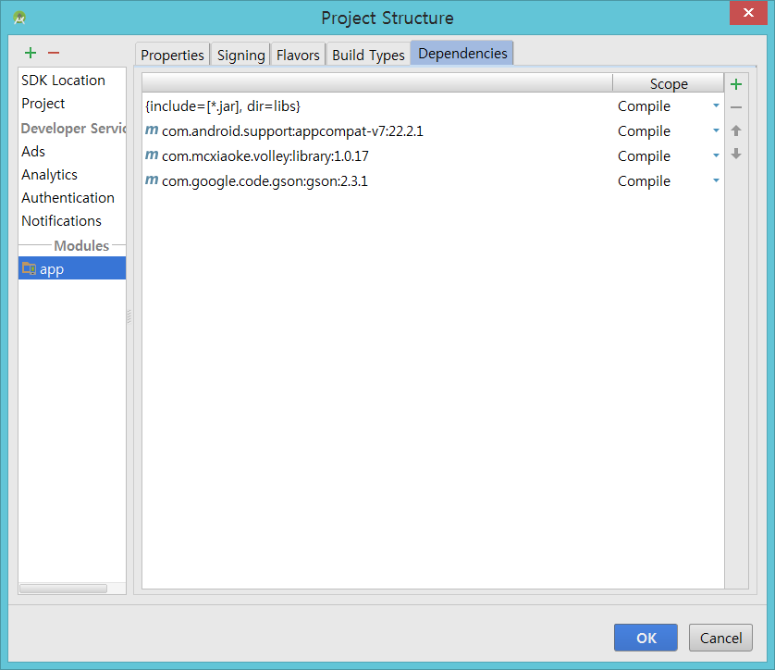
앱 기능 작성
앱의 화면에 등록ID 전송 기능 추가

Slide 37
단말 등록 기능 작성
버튼 클릭 시 단말의 등록 ID 확인
…….
public void onButton3Clicked(View v) {
String regId = FirebaseInstanceId.getInstance().getToken();
println("등록 ID : " + regId);
// 등록 ID를 모바일 서버에 전송
sendToMobileServer(regId);
…….

Slide 38
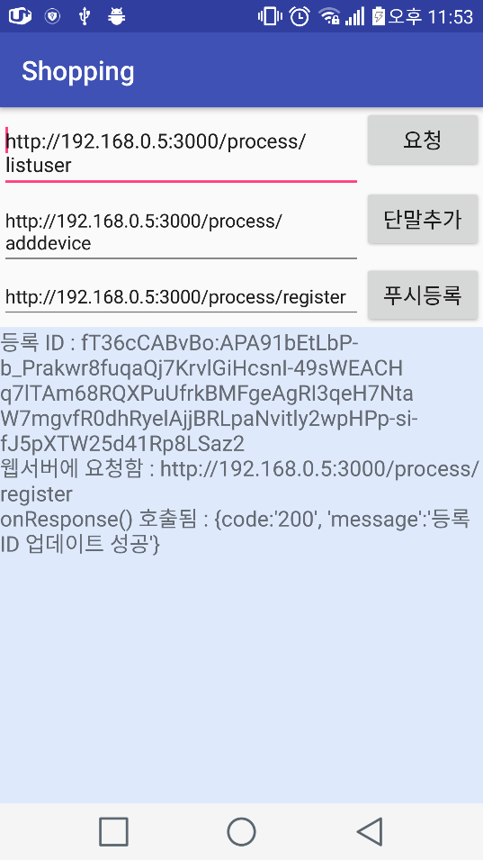
서버에 전송
등록 ID를 서버에 전송
public void sendToMobileServer() {
…….
@Override
protected Map<String, String> getParams() {
Map<String, String> params = new HashMap<>();
params.put("mobile", getMobile());
params.put("registrationId", GCMInfo.RegistrationId);
return params;
}
};
…….

Slide 39
웹 브라우저에서 전송
웹 브라우저에서 관리자가 푸시 메시지를 전송할 수 있도록 구성 가능
var sendall = function(req, res) {
console.log('device 모듈 안에 있는 sendall 호출됨.');
var database = req.app.get('database');
var paramData = req.param('data');
if(database.db) {
database.DeviceModel.findAll(function(err, results) {
if(err) { ….. }
if(results) {
console.dir(results);
var regIds = [];
for(var i = 0; i < results.length; i++) {
var curId = results[i]._doc.registrationId;
console.log('등록 ID #' + i + ' : ' + regIds.length);
regIds.push(curId);
}
console.log('전송 대상 단말 수 : ' + regIds.length);

Slide 40
웹 브라우저에서 전송
웹 브라우저에서 관리자가 푸시 메시지를 전송할 수 있도록 구성 가능
// node-gcm을 사용해 전송
var message = new gcm.Message();
message.addData('command', 'show');
message.addData('type', 'text/plain');
message.addData('data', paramData);
var sender = new gcm.Sender(config.gcm_api_key);
sender.send(message, regIds, function (err, result) {
if(err) { ….. }
console.dir(result);
res.writeHead('200', {'Content-Type' : 'text/html;charset=utf8'});
res.write('<h2>푸시 메시지 전송 성공</h2>');
res.end();
});

Slide 41
라우팅 함수 등록
새로 만든 sendall 라우팅 함수를 config.js 파일에 등록
module.exports = {
…….
route_info : [
…….
,{file : './device', path : '/process/sendall', method : 'sendall', type : 'post'}
],
…….

Slide 42
단말 리스트를 보여주는 템플릿 파일 작성
단말 리스트를 보여주기 위한 listdevice.ejs 파일 작성
<div>
<form action = "/process/sendall" method = "post" class = "content ui form">
<div class = "field">
<label>전송할 메시지</label>
<input type = "text" class = "ui input" name = "data">
</div>
<button type = "submit" class = "ui button">공지전송</button>
</form>
</div>

Slide 43
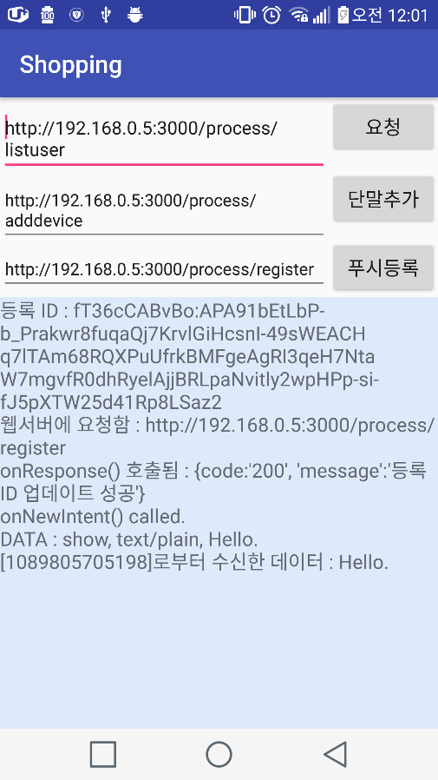
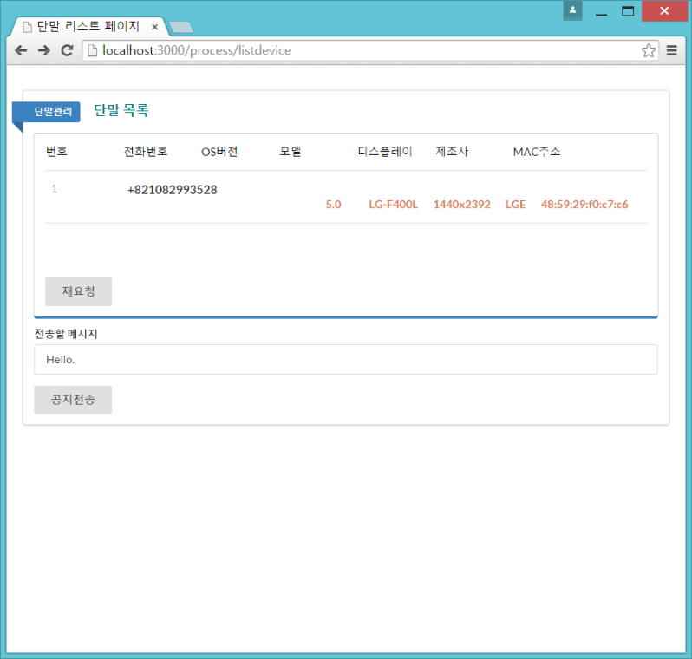
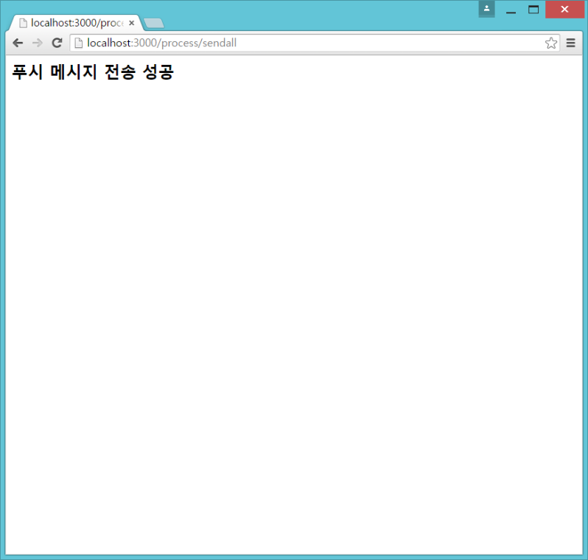
결과 확인
단말 정보 확인 및 푸시 메시지 전송 여부 확인

Slide 44
참고 문헌
[ References]
기본 서적
2017, 정재곤, “Do it! Node.js 프로그래밍 (개정판)”, 이지스퍼블리싱
Node.js Site
  http://nodejs.org/

